Slide 1
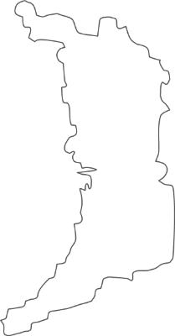

大阪拠点を活用した日本取引所グループ（JPX）の業務継続態勢（東西相互バックアップ）
JPXでは、東京拠点で現物市場管理に関連する業務、大阪拠点でデリバティブ市場管理に関連する業務を実施。
各拠点での停電、テロ等の局所被害時には、近郊のバックアップオフィスへ駆けつけ、業務継続する体制を確保。
大規模地震等の広域災害時、東京又は大阪が被災していずれかの拠点での業務継続が困難となった場合には、非被災拠点の社員が、市場管理・システム運用業務等の重要業務（継続対象業務）を引継ぐ相互バックアップ体制を整備。
プライマリセンター(首都圏) のシステムが、利用不能となった際はセカンダリセンター(関西）のシステムに切替え。
局所被害
大阪
北浜
東京
兜町
デリバティブ
業務オフィス
現物業務オフィス
大阪拠点の局所被害時
東京拠点の局所被害時
大阪市内
首都近郊
大阪府
バックアップオフィス (駆けつけ)
バックアップオフィス（駆けつけ）
広域災害
業務拠点(北浜)
相互バックアップ
業務拠点（兜町）
切替
セカンダリデータセンター
プライマリデータセンター

